Slide 1
项目二 宠物猫的饲养管理
任务2 猫的分类与品种的识别

Slide 2

一、猫的品种类型
国际爱猫联合会(The Cat Fanciers' Association，INC，简称CFA)

Slide 3
一、猫的品种类型
（一）按生存环境分类
1.家猫：指经过人类驯化后饲养的猫，但并不会太过依赖人类，仍保留独立生存的本能。
2.野猫：家猫的祖先，原来生活在沙漠、山林等野外环境中，历史上出现猫的踪影最早在1200万年前。

Slide 4
（二）按品种培育分类
1.纯种猫：指经过数年、数代的时间，由人们精心培育而成的猫种，并严格控制其繁殖程序，以避免品种退化。
2.杂种猫：指未受人为控制，自行繁衍的品种。

Slide 5
（三）按被毛长短分类
1.长毛猫：如缅因猫、布偶猫、喜马拉雅猫、波斯猫及索马里猫等品种。
2.短毛猫：如暹罗猫、美国短毛猫、日本短尾猫、俄国蓝猫、异国短毛猫、阿比西尼亚猫及苏格兰塌耳猫等。

Slide 6
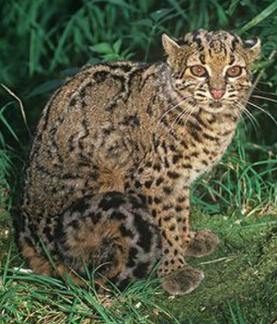
二、宠物猫的主要品种
（一）我国猫的主要品种
1.云猫（椰子猫、棕榈猫）
毛色似云彩，棕黄色或黑灰色，头部黑色，眼睛下方及侧面有白斑，体两侧为黑色花斑，背部有数条黑色纵纹，四肢及尾尾褐黑色，外观漂亮，为珍贵的玩赏猫，繁殖不固定，一年两窝，窝产2-4仔，仅分布于南方。

Slide 7
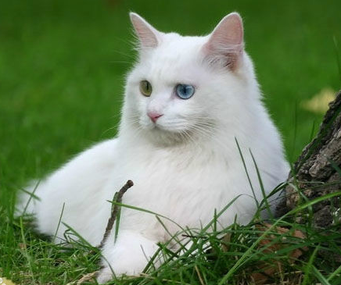
2.山东狮子猫
纯种者全身被有白色长毛，亦有黑白相间毛色者
站姿犹如雄狮。身体强壮，耐寒，抗病力强，善于捕鼠。以山东临清狮子猫最为著称，鸳鸯眼（金银眼、阴阳眼、一黄一蓝）特别美丽。

Slide 8
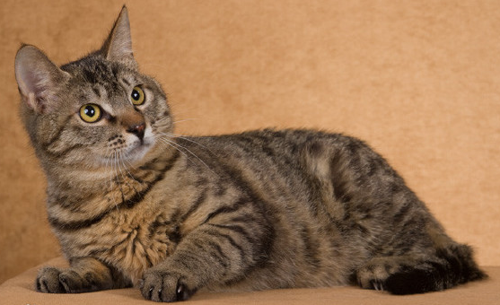
3.狸花猫（虎斑猫）
陕西、河南多产。颈、腹下灰白色毛，其余部分的毛色由黑灰逐渐过渡成有规律的条纹状斑纹，犹如虎斑。毛短，皮脂腺发达，捕鼠能力强，产仔率高；不耐寒，不恋家，抗病力弱。

Slide 9
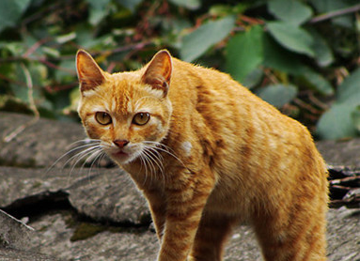
4.四川简州猫
体型高大强壮，动作十分敏捷，是狩猎能手，主要用于捕鼠。

Slide 10
二、宠物猫的主要品种
（二）国外猫的主要品种
1.泰国猫（暹罗猫）
流线形修长身材，颈部、四肢、躯干、尾巴均细长而且比例均衡。头部细长呈楔形，眼睛蓝色呈杏仁形，耳大直立，鼻梁高直。被毛短细，紧贴皮肤，富有光泽。
生性活泼好动，聪明伶俐，动作敏捷，气质高雅，相貌不凡。目前已是最为流行的纯种短毛猫的代表。

Slide 11
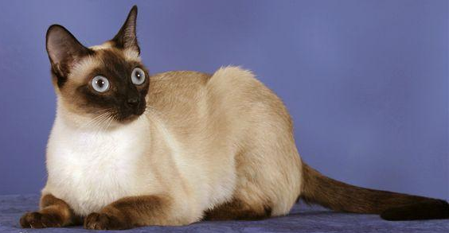
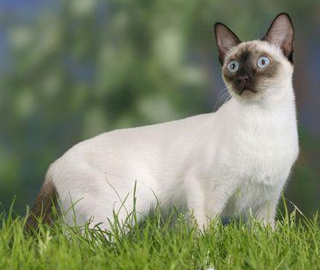

Slide 12
2.波斯猫
猫中贵族，体格健壮，有力，躯体线条简洁流畅；头大脸宽、扁鼻、耳小、眼大圆、颈短、腿粗短，尾短圆。猫的被毛长而密，质地如棉，轻如丝；毛色艳丽，光彩华贵，变化多样。
性情温文尔雅，举止风度翩翩，聪慧敏捷，少动好静，善解人意，叫声尖细柔美，天生一副娇生惯养之态，给人一种华丽、高贵的感觉。

Slide 13
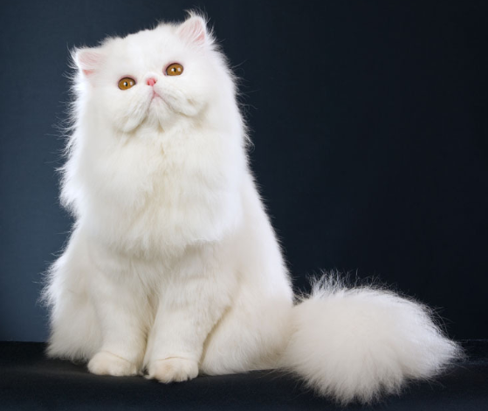
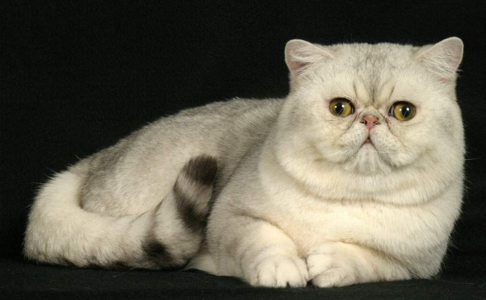

Slide 14
3.喜马拉雅猫
继承和结合了波斯猫和暹罗猫的优点，既有暹罗猫的蓝眼睛、毛色、斑点和聪明伶俐的性格，又具备波斯猫的长毛、体型，以及温顺、天真、反应灵敏等特性。
身体结实，强悍，圆滑，性情温和，感情丰富、稳重，有独特的表情动作，爱撒娇，毛色对比十分明显，是目前颇受人们欢迎的长毛猫之一。

Slide 15
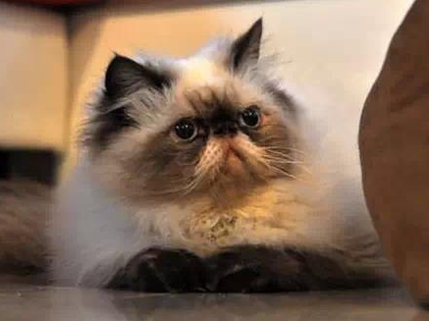
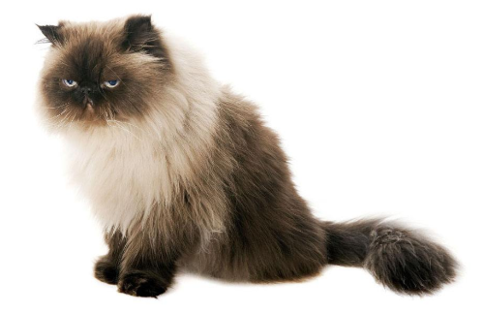

Slide 16
4.缅甸猫
该猫活泼好动，叫声轻柔，诙谐有趣；一身短而浓密、富有光泽的绒毛宛如丝绸般光滑细致，最具魅力；此外该猫从头至尾“圆头圆脑”浑圆丰腴，以圆为特征，在西方十分流行。

Slide 17
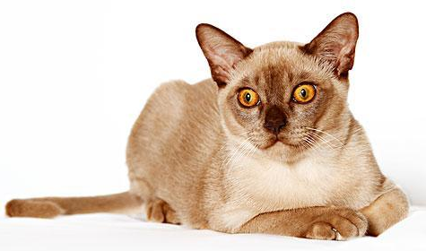
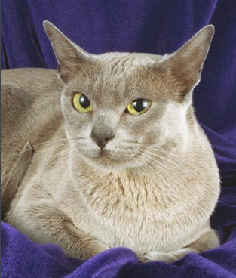

Slide 18
5.苏格兰猫（苏格兰塌耳猫）
身材短矮，浑圆，四肢粗壮，头部方形，耳小平耷，鼻小而扁，尾短钝圆。一双圆得像铜铃似的大眼睛，再配上一脸聪慧温和的表情，就像一种长毛绒的玩具，十分可爱。

Slide 19
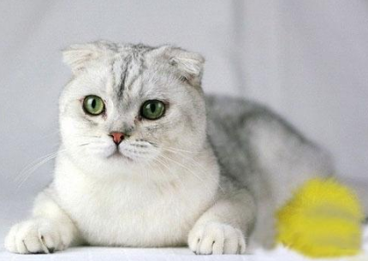
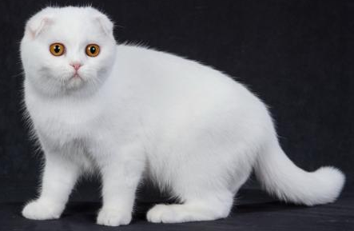

Slide 20
6.阿比西尼亚猫
仪表堂堂、尊贵、庄严、天生一副帝王之相，加上它红黄相间、深浅不一、变化莫测、华丽动人的被毛，使不少爱猫者为之倾倒。为世界上最流行的短毛猫，在北美尤其受欢迎。

Slide 21
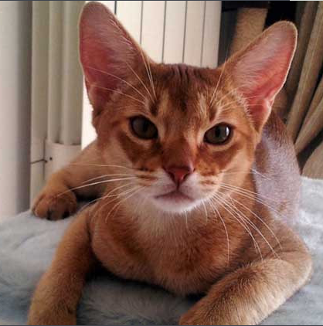
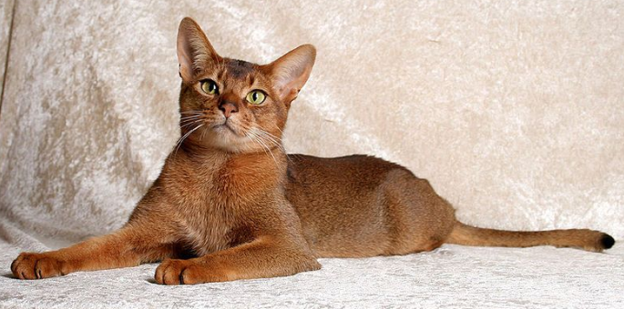

Slide 22
7.美国短毛猫
以体格魁伟，骨骼粗壮，肌肉发达，生性聪明，温顺而著称，是短毛猫类中大型品种。该猫被毛厚密，毛色多达100余种，其中银色虎斑品种尤为名贵。1971年该猫被选取为美国最优秀的猫狆之一。

Slide 23
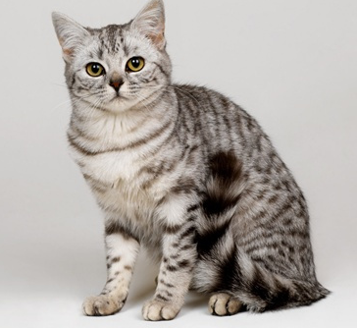
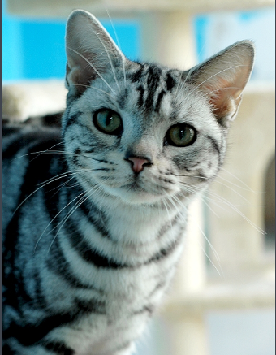

Slide 24
8.巴厘猫
产于美国，身材苗条、细长、呈优美的流线形，一双深蓝色的眼镜盒一身丝绸艳丽的柔软被毛，以及举止优雅，颇具巴厘舞蹈家的风姿而被称为巴厘猫。该猫具有同暹罗猫完全相同的毛色，脸、耳、四肢、尾巴都有深色斑点，但被毛比暹罗猫毛长而柔软。因此美国人又称它为长丝猫、双重猫。

Slide 25
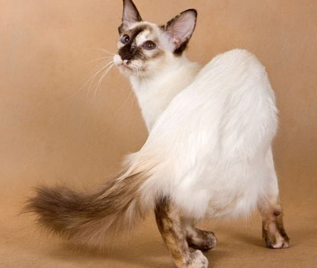
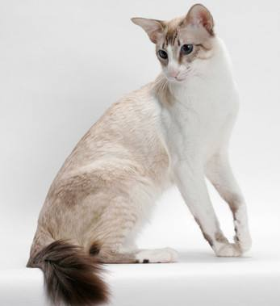

Slide 26
9.俄国猫（俄罗斯蓝猫）
体型修长，大而直立的尖耳朵，脚掌小而圆，走路像是用脚尖在走。身上披着银蓝色光泽的段被毛，配上修长苗条的体型和轻盈步态，尽显一派猫中的贵族风度。
该猫性格文静害羞，怕生，不愿外出。叫声轻柔甜美，感情丰富而温顺，对饲主非常信任，喜欢取悦主人。并能与家中其他宠物和平共处，容易饲养，是极受欢迎的家庭宠物。

Slide 27
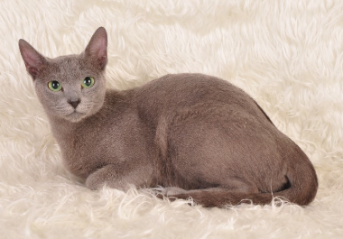
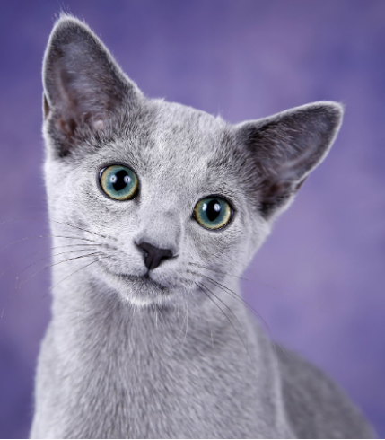

Slide 28
10.土耳其安哥拉猫
属东方型苗条体型，头部呈V字型，长而尖，杏仁形眼，耳大直立，从耳朵处长出的饰毛很具特色。背部起伏较大，四肢高而细，脚趾长满饰毛、尾毛蓬松，有时尾巴一直能伸到头后端。优雅柔顺的外表，使整体散发出一股流畅的动感美。

Slide 29
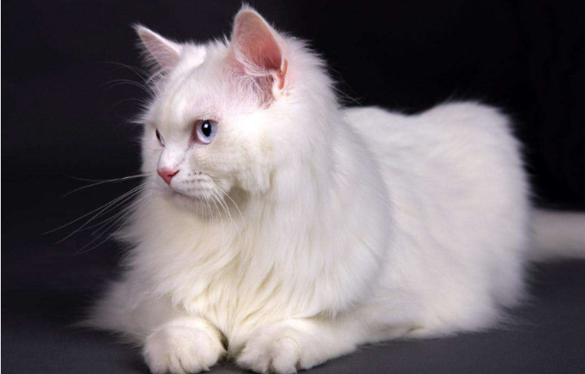
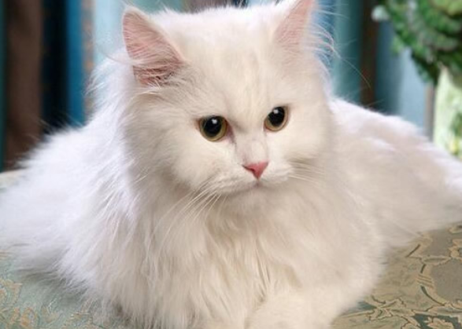

Slide 30


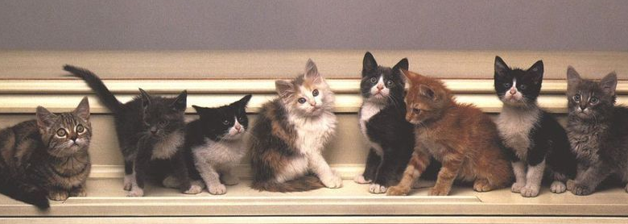
谢谢观看
THANKS FOR COMING

